Slide 1

Protection Homme Clé
Consignes établissements sur quelques points du parcours
Version 23/01/23

Slide 2
Consignes aux Etablissements
Avant toute simulation:
Le conseiller doit vérifier les coordonnées mail + n° de portable du client (EI ou représentant légal de la PM dans le cas adhérent = assuré).
Pré-requis : Personnes Morales avec plusieurs établissements
Pour une personne morale ayant plusieurs établissements, vérifier qu’aucune anomalie n’apparaît dans la connaissance client pro en ce qui concerne les données de l’établissement principal (cf principalement N° SIREN page 7)
Dans le cas d’un parcours médical papier :
Seul le mode de signature «papier » est proposé automatiquement
Le contrat devient inéligible à la SED.
Penser à ne pas envoyer la Fiche de sante avec le contrat mais au Médecin Conseil dans une enveloppe dédiée, par voie postale, à l'attention du Médecin conseil de BPCE Vie sis 7, Promenade Germaine Sablon CS 11440 - 75709 PARIS CEDEX 13
Indiquer sur l’enveloppe la mention « Confidentiel Secret Médical ».
Dans le cas d’une souscription « Protection Homme Clé –Crédit »:
Si le client vous demande une signature Papier, ne pas oublier de compléter l’annexe acceptation du (des) bénéficiaire(s) en fin de liasse avec votre signature/ Date et Tampon de votre CE.

Slide 3
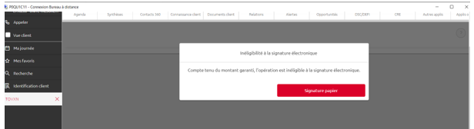
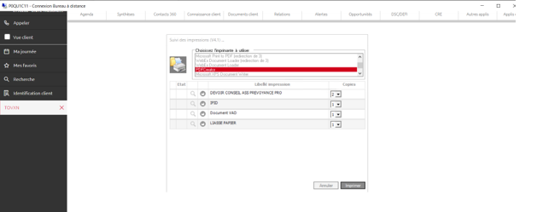
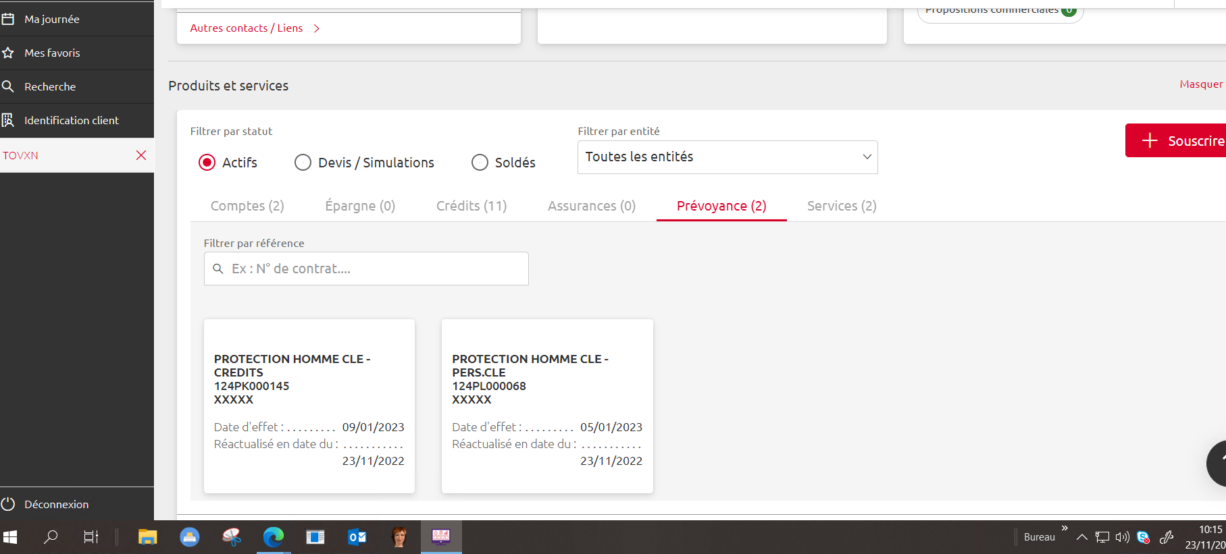
Signature papier dans différents cas d’inéligibilité de SED
En présence des cas ci-après, la signature électronique n’est plus proposée.
Il est logique désormais d’accéder directement au masque des documents «papier» :
Mt Capital décès > 1 000 000€ et/ou montant d’ITT >= 6000€/Mois,
Garantie protection homme clé « crédit » en Pool bancaire.
Si le client refuse d'effectuer les formalités médicales en parcours digital et souhaite un parcours papier
Consignes aux Etablissements
Retour à la synthèse Mysys
après le clic sur « imprimer »

Slide 4
Consignes aux Etablissements
Mémo parcours
Un parcours de souscription différent en fonction du type de couverture
Consignes Etab
(cliquer sur les liens)
Adhérent Personne Morale
Assuré
=
Représentant Légal
Personne Clé
Parcours 100 % Digital
  Simulation intégrée, devoir de conseil et souscription digitale avec signature électronique
Formalités médicales digitales via le portail « mesformalitesmedicales.com »
Si le client souhaite remplir le questionnaire médical au format papier, seule la signature papier pour le contrat est possible
80% des ventes
Associé
Crédit
Assuré
<>
Représentant Légal
Personne Clé
Parcours Semi digital
Simulation intégrée en digital
Edition avis de conseil en digital
Puis message de redirection vers WEBASSUR
Redirection MYASSUR vers WEBASSUR
Point d'attention sur l'édition de l'avis de conseil
15% des ventes
Associé
Crédit
Adhérent
EI
Assuré =
EI
Parcours 100 % Digital
Si le client souhaite remplir le questionnaire médical au format papier, seule la signature papier pour le contrat est possible
Crédit
80% des ventes
Adhérent Personne Physique
Assuré
=
Associé(s)
Parcours 100% WebAssur
Simulation non intégrée​
Avis de conseil en PDF dynamique​
Souscription en accès direct WebAssur​
​
​​
Associé
5% des ventes

Slide 5
Que dois je faire
Consignes aux Etablissements
Quelques points d’attention…. que dois-je faire :
Si | Je dois
Message d’erreur « La proposition n’est pas disponible pour la création de l’avis de conseil…. à partir du simulateur » : pb de N° SIREN ou de saturation de flux | Mettre à jour Connaissance Client et/ou Connaissance Client PRO Si le message « persiste » ➔ déclaration incident SUN
Messages d’erreur liés à la connaissance client : Erreur localité de naissance, adresse fiscale, date d’arrêté fiscal, code NAF | Mettre à jour Connaissance Client et/ou Connaissance Client PRO Si le message « persiste » ➔ déclaration incident SUN
Redirection MYASSUR vers WEBASSUR : apparition de l’encart de signature de l’avis de conseil et du formulaire WEBASSUR en même | Compléter, imprimer et enregistrer le formulaire WEBASSUR avant d’imprimer l’avis de conseil
Absence de notification (mail) au client l’invitant à récupérer ses documents signés dans le cadre d’une adhésion en signature électronique pour une Personne Morale (ok en ce qui concerne les EI) | Informer le client et l’inviter à télécharger ses documents dès qu’il les a signés avant de quitter l’espace de signature. Rappel : en cas d'absence de téléchargement, recours au conseiller nécessaire via Classeur Client
Message d’erreur « Erreur lors de la récupération des informations du contrat pour la mise à jour du dossier de vente ». Après la saisie d’un contrat via MYASSUR et suite au clic sur le bouton « Finaliser l’adhésion » | Appliquer le processus correctif actuel évitant l’absence de dossier de vente : quand la tuile du contrat apparaît dans la synthèse client, reprendre le dossier de vente pour sélectionner le mode de signature (clic sur « voir détail »)
Voir détail
Détail liens
ci-contre
Voir détail
Voir détail
Voir détail

Slide 6
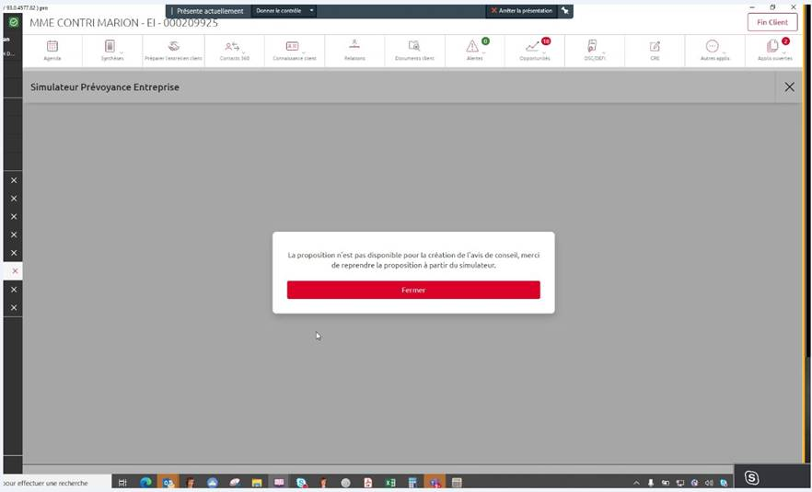
Consignes aux Etablissements
Message d’erreur « La proposition n’est pas disponible pour la création de l’avis de conseil »
Ce message peut survenir dans 2 situations :
Anomalie liée au code SIREN ( cf solution de contournement)
Problème lié à un composant informatique BPCE IT. Des travaux techniques sont en cours pour éviter le renouvellement de cette anomalie; action : effectuer une nouvelle simulation
                Si anomalie non résolue, créer un ticket SUN
NB : dans une version ultérieure (généralisation 19/02) le message sera modifié en La proposition n’est pas disponible pour la création de l’avis de conseil. Mettez à jour le SIREN de votre client dans Connaissance Client et refaites une simulation

Slide 7
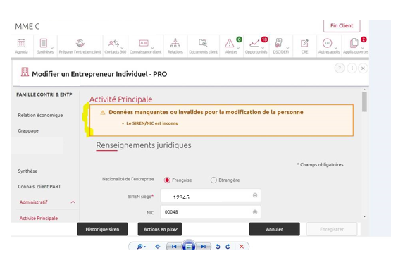
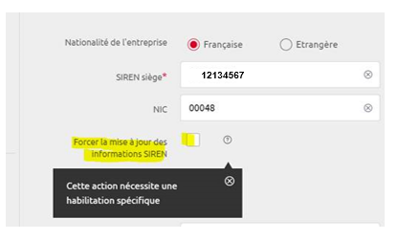

Consignes aux Etablissements
Message d’erreur « La proposition n’est pas disponible pour la création de l’avis de conseil »
Anomalie liée au N° SIREN
Dans Connaissance Client PRO supprimer, réécrire/modifier et enregistrer le n° de SIREN puis relancer une nouvelle simulation
Dans certains cas, il peut être nécessaire de forcer la mise à jour des données
Si malgré ces consignes, l’adhésion reste impossible, merci de saisir un incident SUN ou de le faire saisir selon l’organisation de votre CE ( lien )
Retourner au tableau « Que dois je faire »

Slide 8
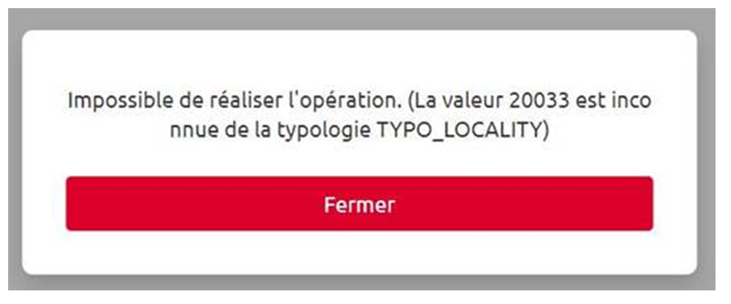
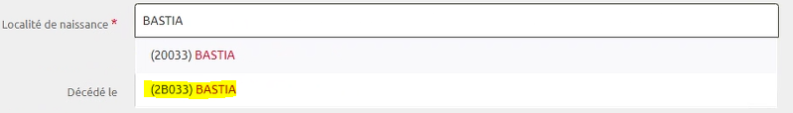
Consignes aux Etablissements
Message d’erreur « la valeur 20033 est inconnue de la typologie TYPO-LOCALITY»
Anomalie sur le code INSEE associé à la localité de naissance du client
Il faut modifier la localité de naissance du client dans Connaissance Client, et sélectionner, dans la liste proposée, la commune avec code INSEE valide puis relancer une nouvelle simulation.
Avant
Après
Si anomalie non résolue, créer un ticket SUN
Retourner au tableau « Que dois je faire »

Slide 9
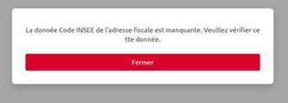
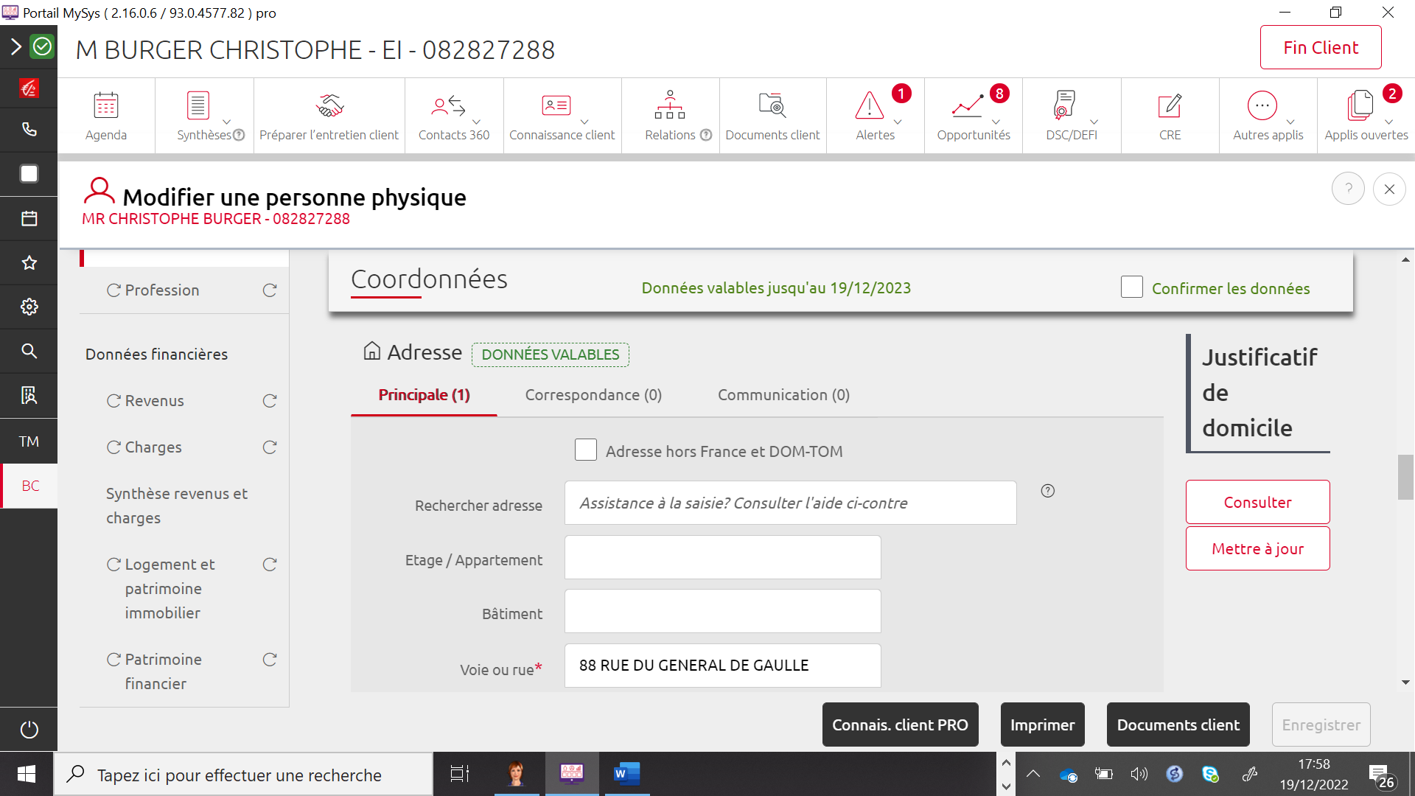
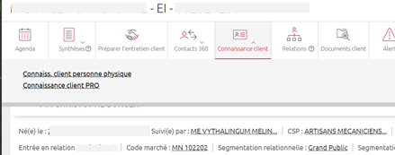
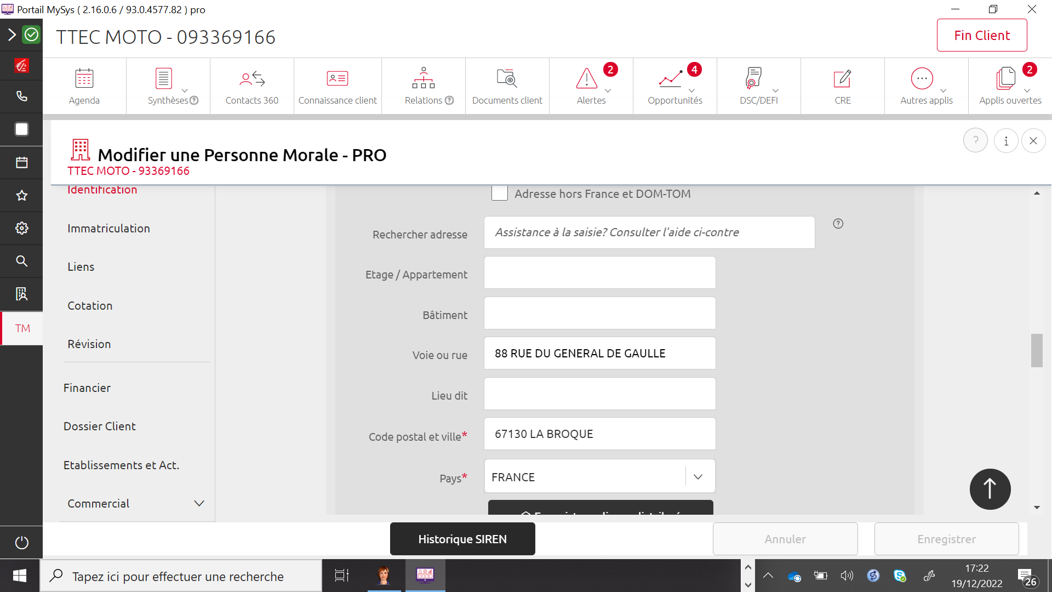
Consignes aux Etablissements
Message d’erreur « la donnée code INSEE de l’adresse fiscale est manquante »
Anomalie sur l’adresse de l’adhérent ou assuré
Dans Connaissance Client et/ou Connaissance Client PRO supprimer, réécrire/modifier puis enregistrer l’adresse de l’adhérent (PM ou EI), et/ou du Responsable Légal et/ou de l’assuré en privilégiant l’assistance à la saisie
L’assistance à la saisie est très fortement préconisée
Retourner au tableau « Que dois je faire »

Slide 10
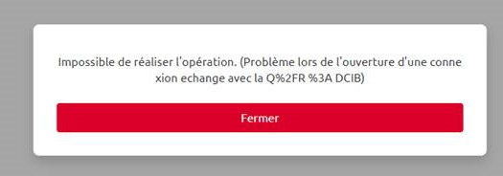
Consignes aux Etablissements
Message d’erreur « Problème lors de l’ouverture d’une connexion échange avec la Q%2….. DCIB»
Anomalie sur le jour de la date d’arrêtée fiscale
Le jour de la date d’arrêté fiscal ne doit pas être compris entre le 01 et le 09 du mois. Il faut donc la modifier dans connaissance client pour avoir une date du jour comprise entre 10 et 31.
Retourner au tableau « Que dois je faire »

Slide 11
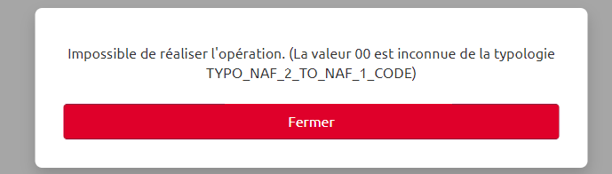
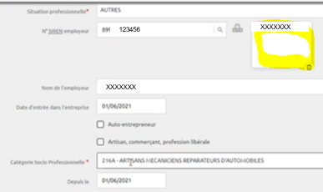
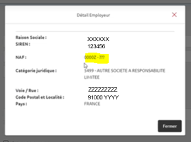
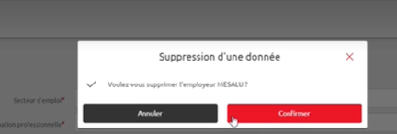
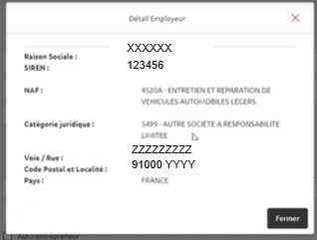
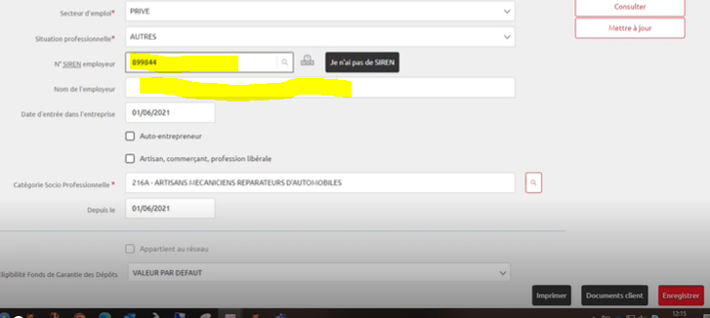
Consignes aux Etablissements
Message d’erreur « la valeur 00 est inconnue de la typologie TYPO-NAF_2_TO_naf_1_CODE»
Anomalie liée au code NAF (dans connaissance client Part)
Dans Connaissance Client PART supprimer le code NAF / nom employeur puis les ressaisir et relancer une nouvelle simulation
Cliquer sur le symbole «Poubelle » pour
Supprimer le code NAF erroné. Cela supprime également le nom de l’employeur.
1
Effacer
2
Ressaisir
le code NAF + Nom employeur
code NAF corrigé
Retourner au tableau « Que dois je faire »

Slide 12
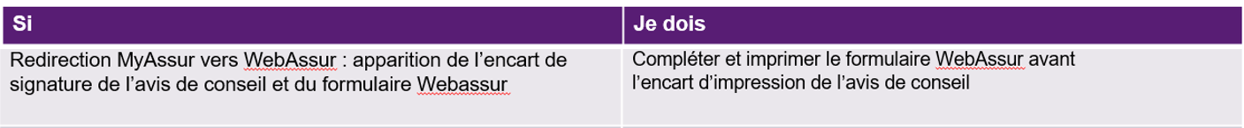
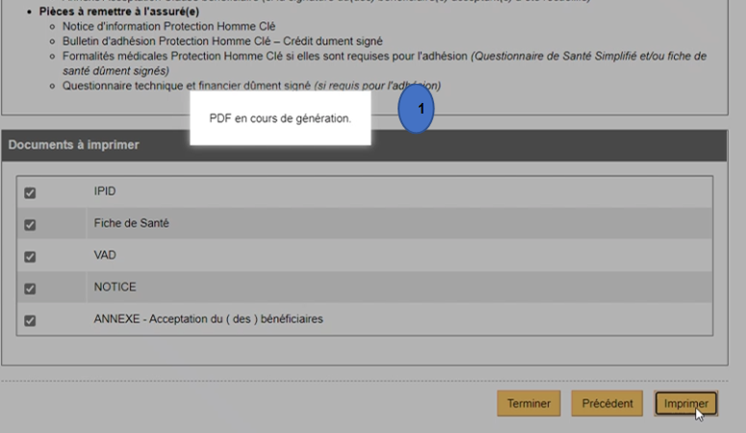
Consignes aux Etablissements
Redirection MYASSUR vers WEBASSUR : finaliser WEBASSUR avant d’imprimer l’avis de conseil
        La redirection MYASSUR vers WEBASSUR intervient dans le cas où l’assuré est différent de l’adhérent (processus décidé dans le cadre du présent lot)
        Attention : bien respecter les consignes pages suivantes pour éviter le blocage ci-après
        L’écran reste bloqué. L’impression ne peut pas être effectuée.
        ➔ nécessité de refaire un parcours complet (simulation + WEBASSUR)
        NB : Un correctif pour retour à un parcours « standard » est en cours de développement par le produit « portail » de BPCE SI sans précision de date de livraison
        Rappel processus :
        Les documents papier (hors Fiche Santé) sont à transmettre au numériseur.
        La Fiche de Santé est à transmettre au Médecin Conseil via l’enveloppe dédiée (NB : identique à celle utilisée par le Marché BDD pour contrats SECUR FAMILLE notamment)
Retourner au Tableau « Que dois je faire »

Slide 13
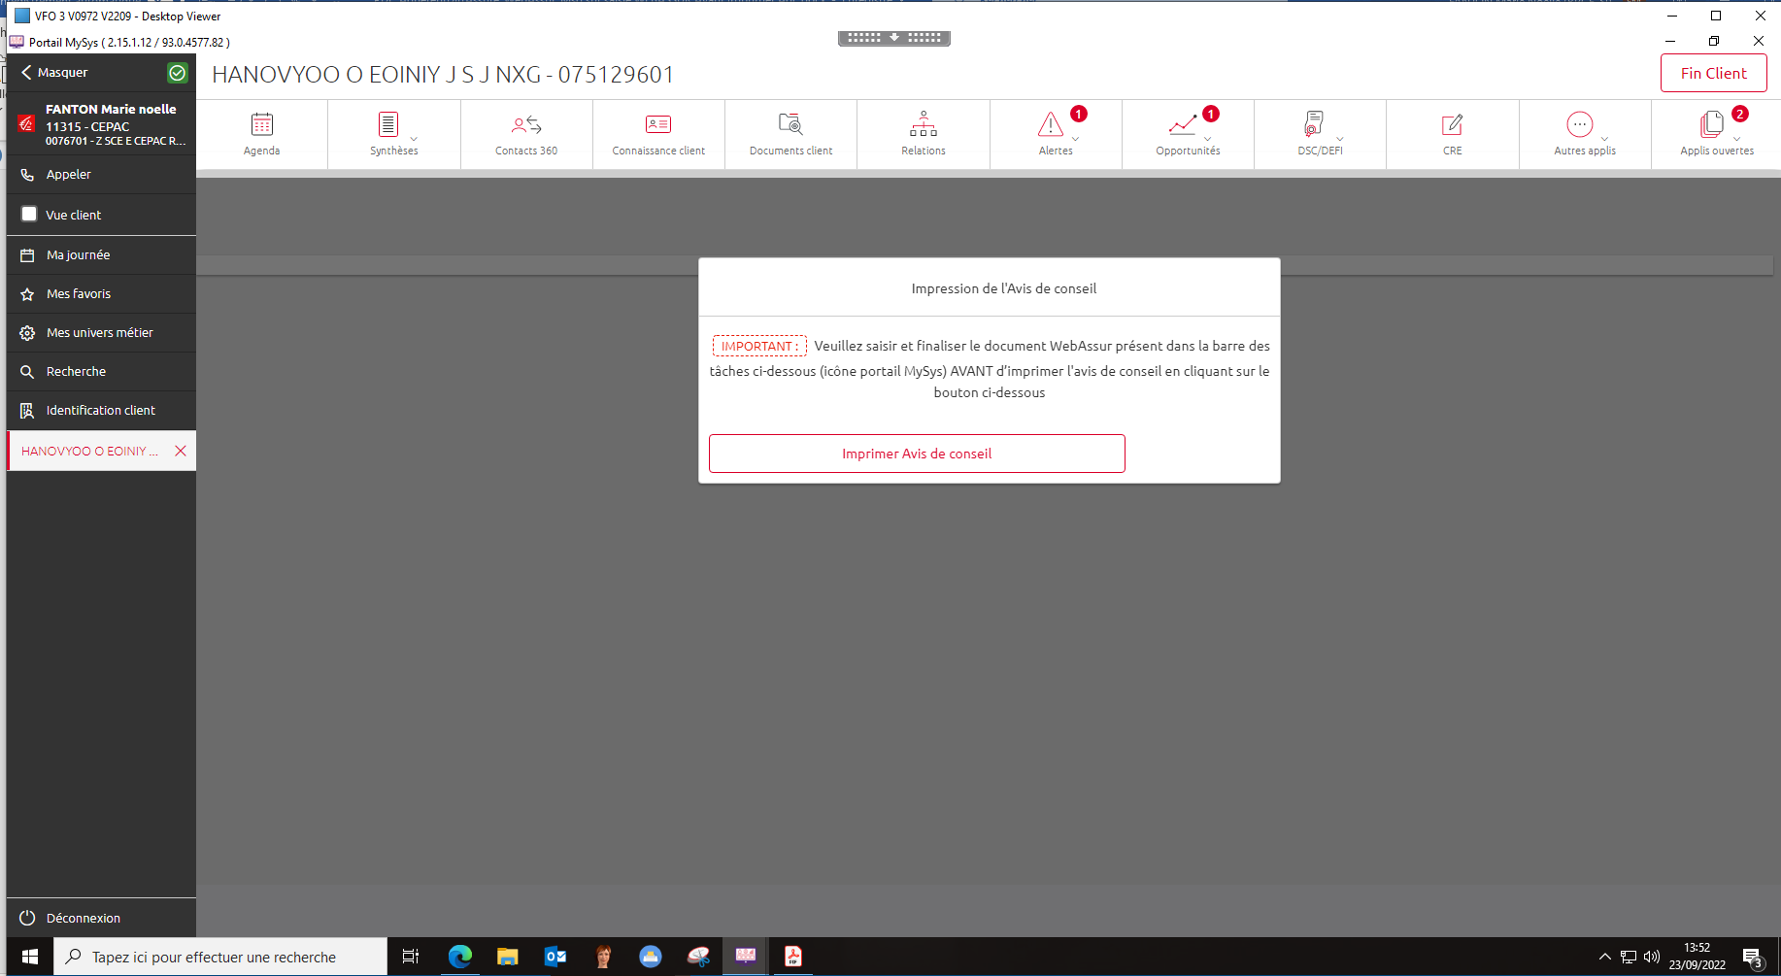
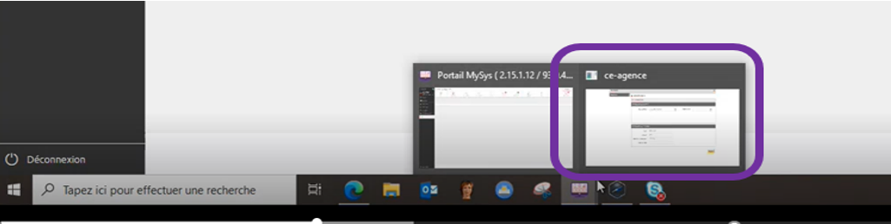
Consignes aux Etablissements 1/5
Redirection MYASSUR vers WEBASSUR : finaliser WEBASSUR avant d’imprimer l’avis de conseil
Suite au clic sur Redirection vers WEBASSUR, l’ordonnancement du traitement du formulaire WEBASSUR et de l’encart d’impression de l’avis de conseil prête à confusion. Un message d’alerte a été rajouté dans l’encart d’impression pour rappeler la nécessité de compléter WEBASSUR avant d’imprimer l’avis de conseil.
        Lors de la validation de la redirection vers WEBASSUR l’impression de l’avis de conseil est demandé.
        Ne pas cliquer sur « imprimer avis de conseil » (cf ci-contre)
Sélectionner la nouvelle fenêtre, WEBASSUR, présente à côté de celle du Portail.
(si la fenêtre WebAssur n’apparait pas en premier plan, il faut resélectionner la fenêtre WebAssur dans la barre de tache inférieure).

Slide 14
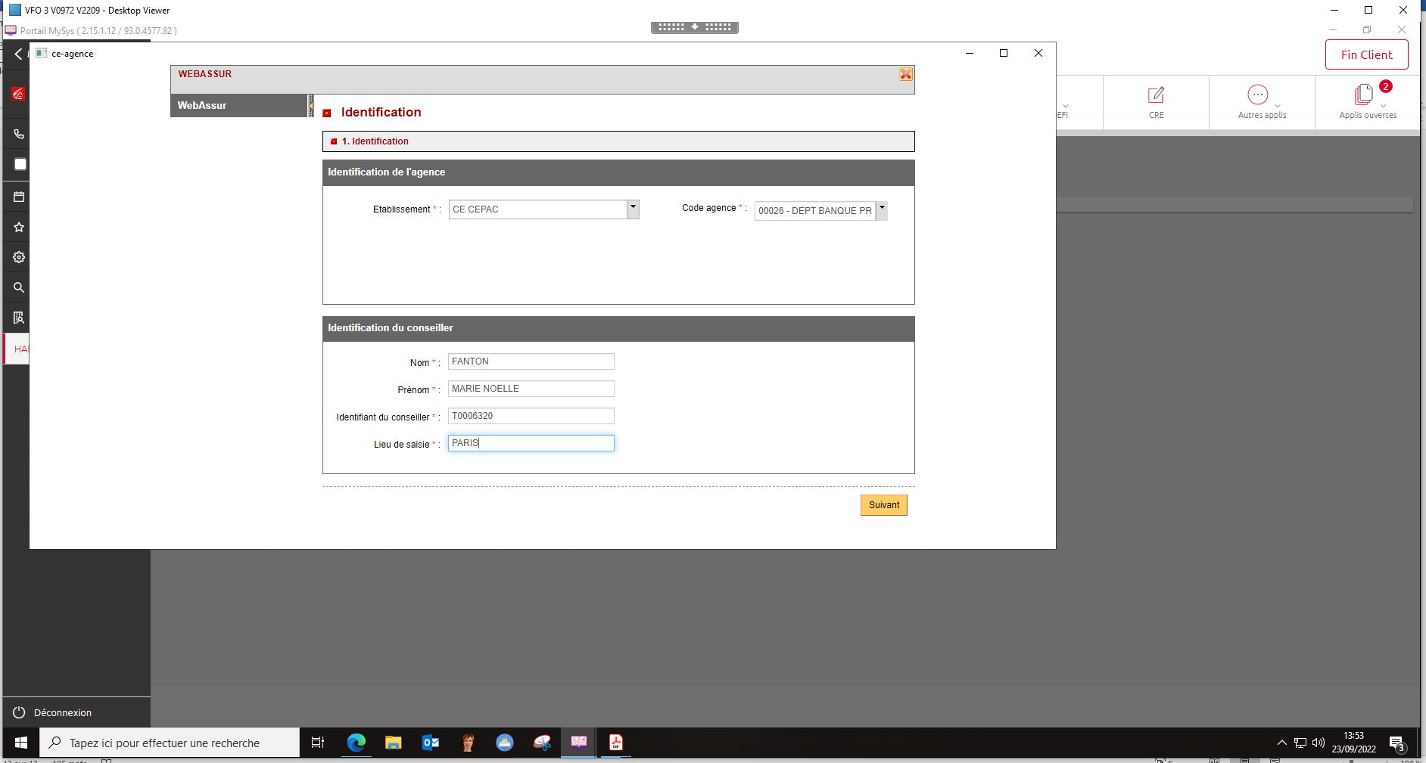
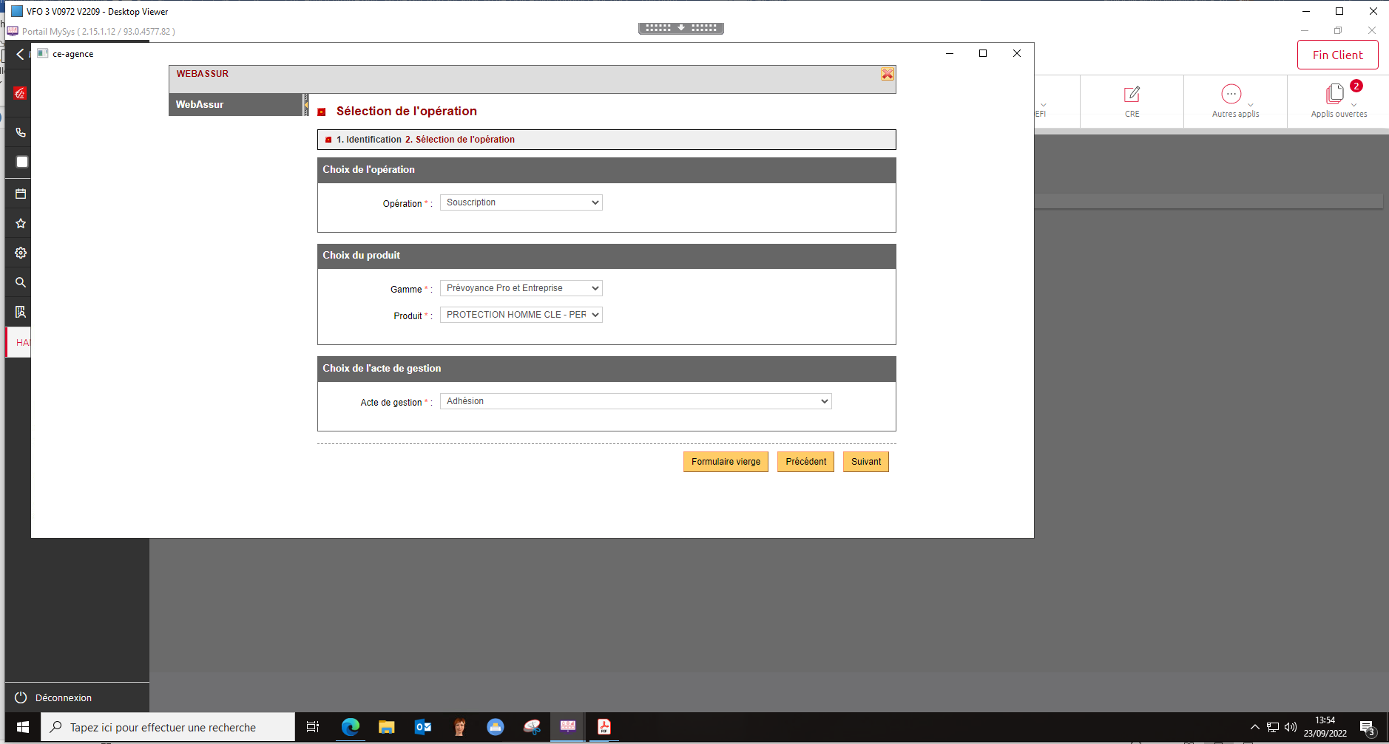
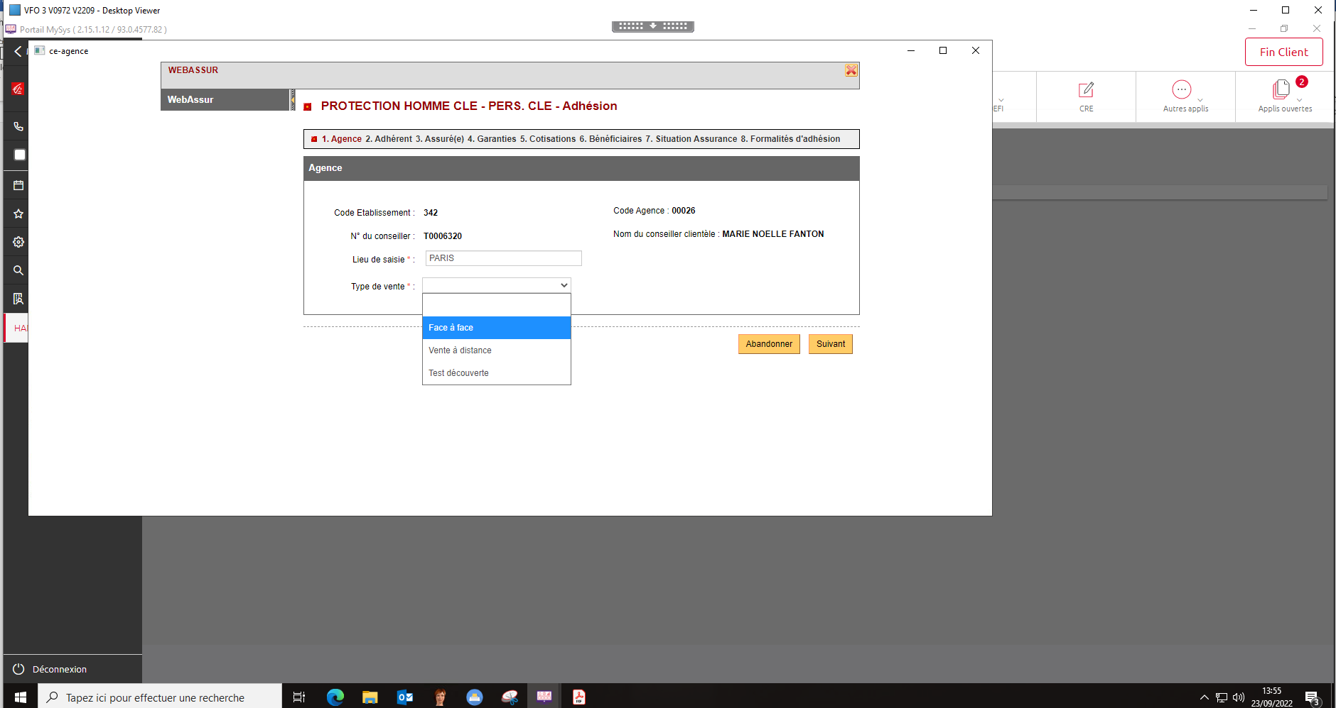
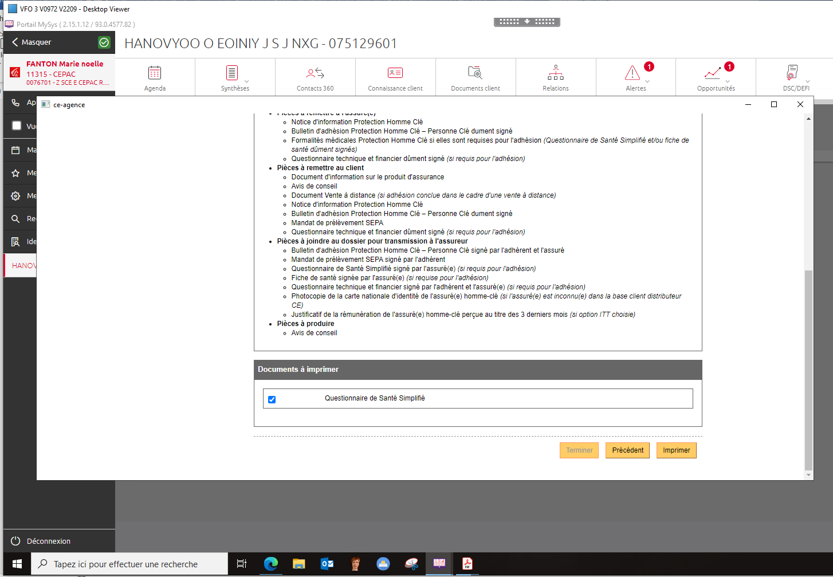
Consignes aux Etablissements 2/5
Redirection MYASSUR vers WEBASSUR : finaliser WEBASSUR avant d’imprimer l’avis de conseil
        Dans WEBASSUR, renseigner les données obligatoires et poursuivre la souscription.
        En fin de saisie, l’écran ci-dessous apparait.
        Cliquer sur le bouton « imprimer »
Notes:
.

Slide 15
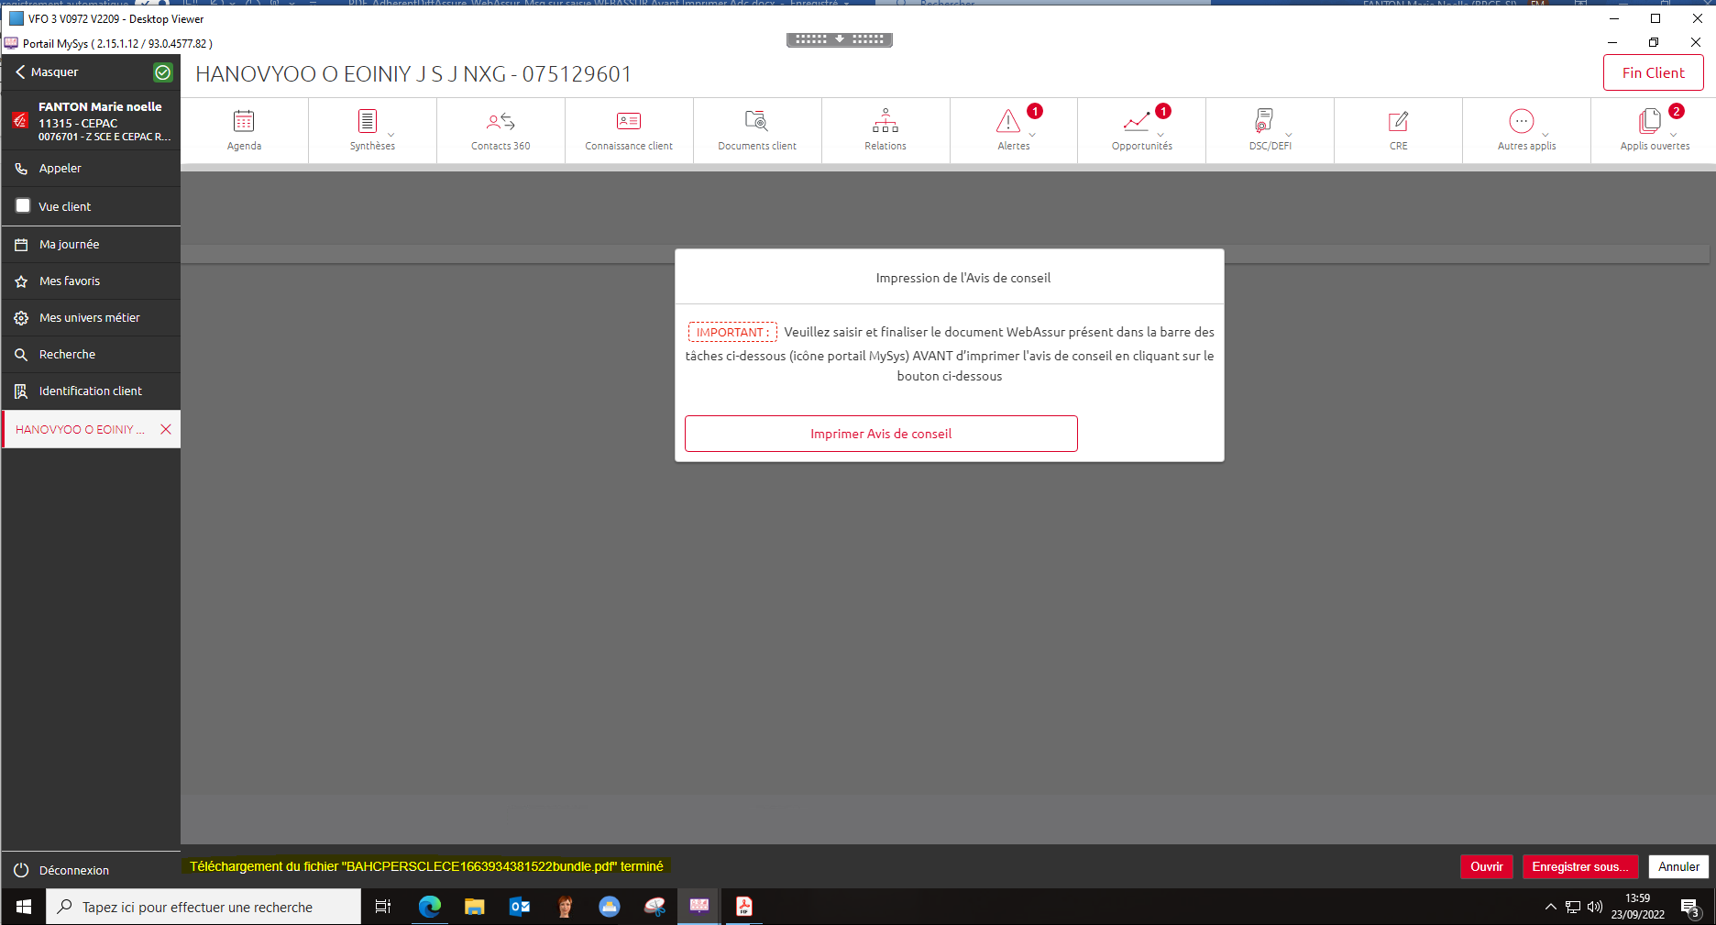
Consignes aux Etablissements 3/5
Redirection MYASSUR vers WEBASSUR : finaliser WEBASSUR avant d’imprimer l’avis de conseil
        A cette étape, l’impression de l’avis de conseil est de nouveau proposée, NE PAS Cliquer sur le bouton « Imprimer Avis de conseil ».
        Le téléchargement des fichiers de la page précédente apparaît en bas, il faut préalablement cliquer sur « Enregistrer sous ».
        Dans le cas contraire, l’impression ne peut pas être effectuée. Nécessité de refaire un parcours complet (simulation + WEBASSUR)

Slide 16
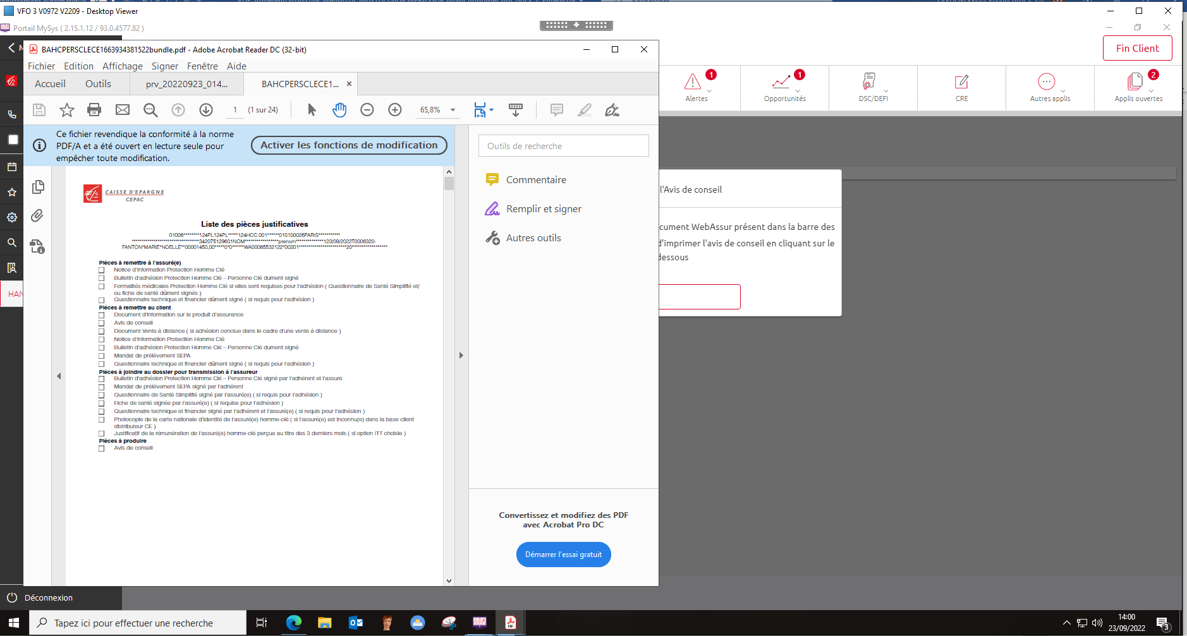
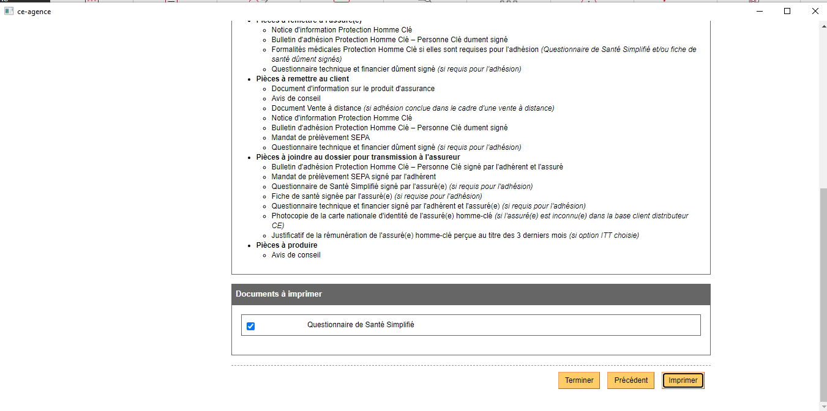
Consignes aux Etablissements 4/5
Redirection vers WEBASSUR : finaliser WEBASSUR avant d’imprimer l’avis de conseil
        Après avoir enregistré le contrat, cliquer sur le bouton « Terminer » pour fermer WEBASSUR.

Slide 17
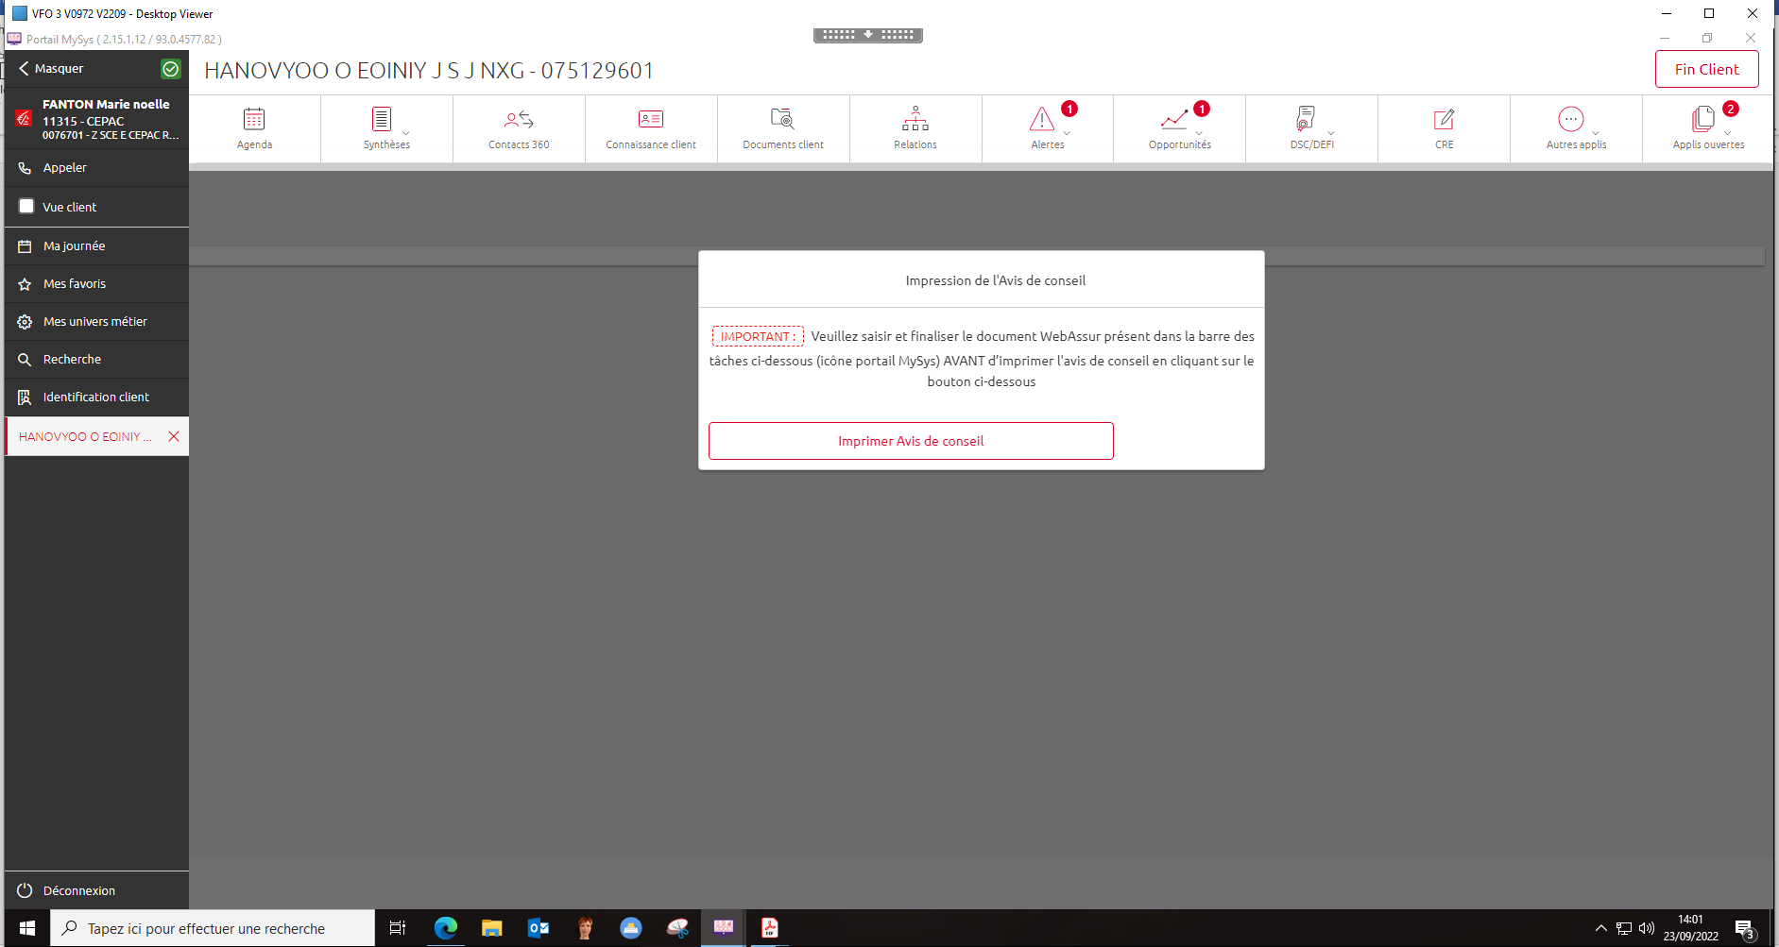
Consignes aux Etablissements 5/5
Redirection MYASSUR vers WEBASSUR : finaliser WEBASSUR avant d’imprimer l’avis de conseil
        Lorsque les documents issus de WEBASSUR ont été sauvegardés, vous pouvez alors cliquer sur « Imprimer Avis de conseil ».
        Si cette fenêtre n’apparait pas , cliquer sur l’icone du portail MYSYS
Retourner au tableau « Que dois je faire »

Slide 18
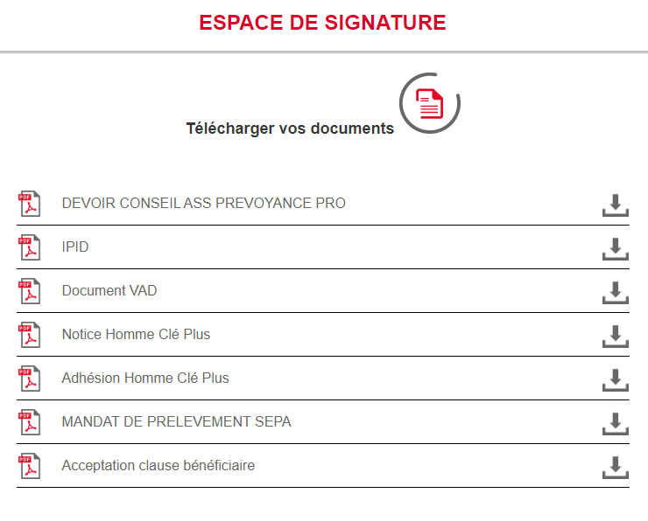
Consignes aux Etablissements
        Avec cette première version, le client Personne Morale ne reçoit pas de notification l’invitant à récupérer les documents signés.
Dans le cas d’une signature électronique, 3 notifications sont envoyées au client:
    1- Mail pour inciter le client à signer,
    2- Mail confirmant la signature du client et l’informant qu’il recevra un dernier lien pour récupérer les documents signés.
    3- Notification de récupération des documents signés. Ce dernier mail ne lui est actuellement pas envoyé.
En attendant la mise en place de cette dernière notification mail, le client s’il le souhaite, peut télécharger les documents, comme indiqué, en fin de signature.
Le conseiller peut aussi retrouver les documents du client dans le dossier de vente historisé (transaction 0950)
Retourner au Tableau « Que dois je faire »

Slide 19
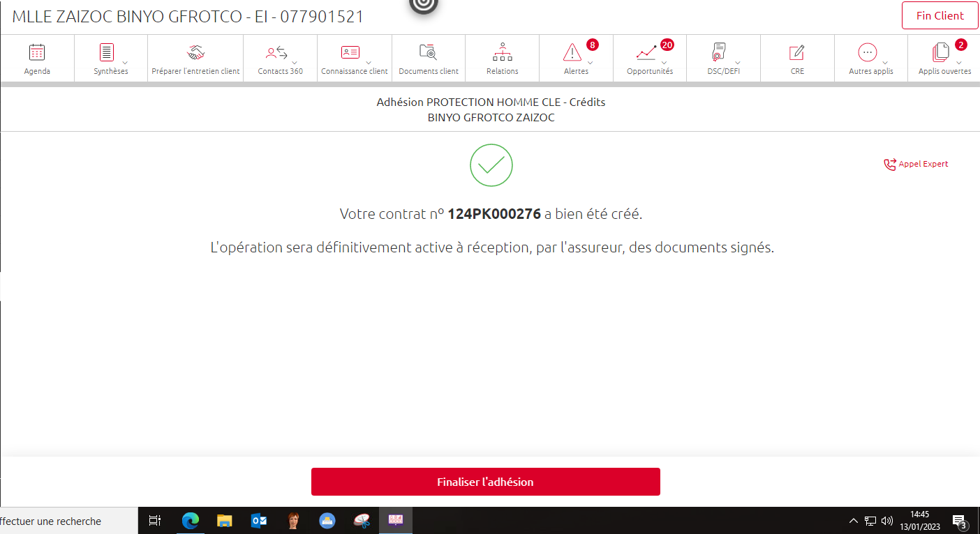
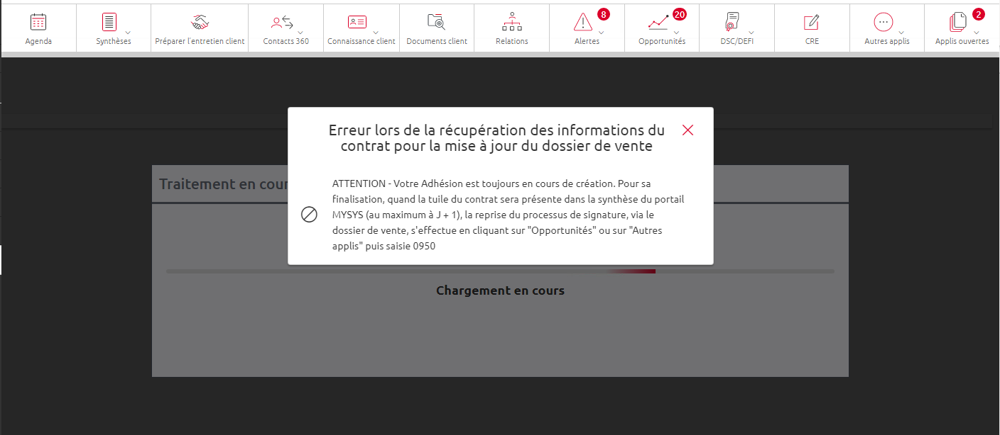
Consignes aux Etablissements - 1/3
Message d’erreur « Erreur lors de la récupération des informations du contrat pour la mise à jour du dossier de vente »
Suite clic sur le bouton « Finaliser l’adhésion »,
le message ci-dessous apparaît et indique la mise
en attente de la création du dossier de vente et du choix du mode de signature
Fermer le message par la croix ➔ puis retour à la synthèse client

Slide 20
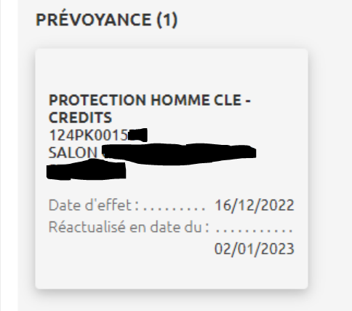
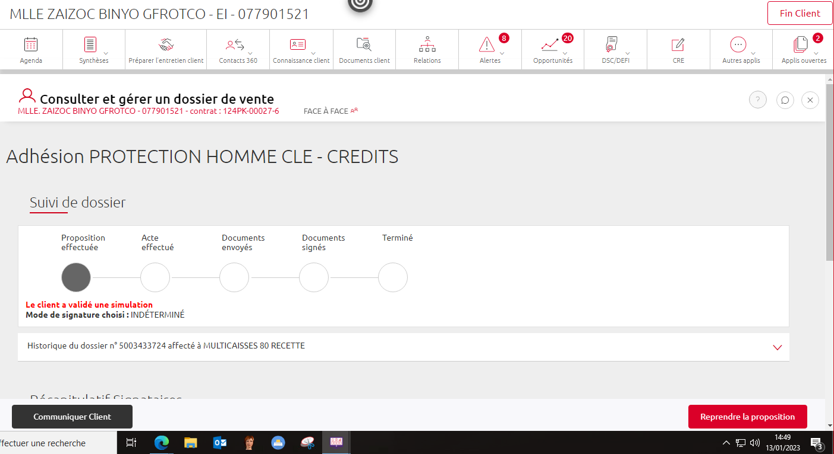
Consignes aux Etablissements - 2/3
Message d’erreur « Erreur lors de la récupération des informations du contrat pour la mise à jour du dossier de vente »
Dès présence de la tuile ci-dessous dans
la synthèse Mysys du client (durée variable de plusieurs minutes à … J+1)
Accéder au dossier de vente via « Opportunités » ou « Autres applis » puis transaction 0950 et Cliquer sur le bouton « Reprendre la proposition » (2)
(2) Si clic sans présence de la tuile ➔ le message de la page précédente apparait de nouveau

Slide 21
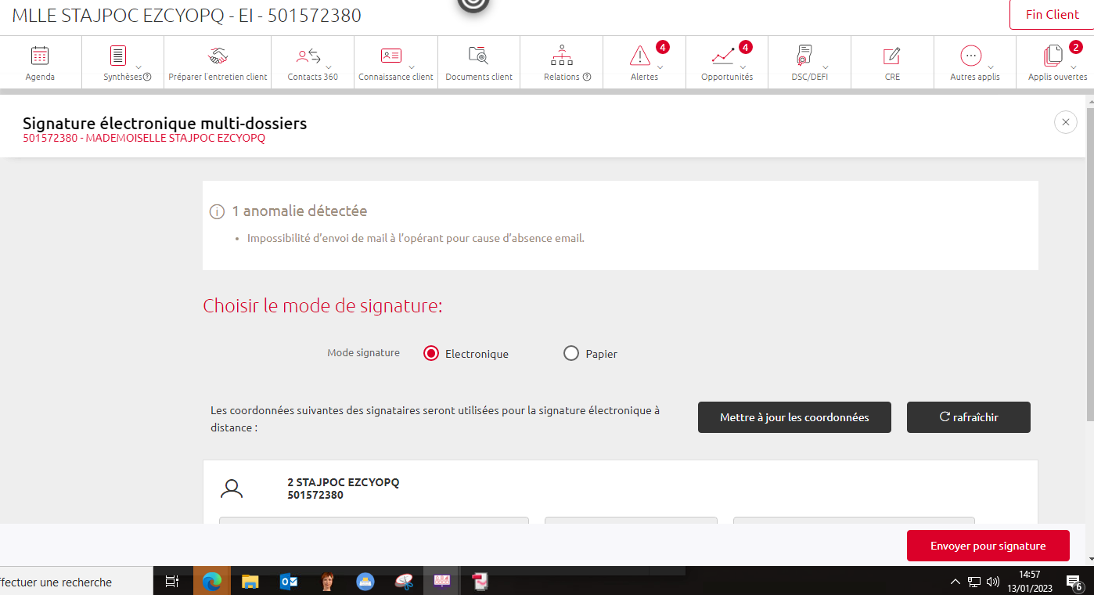
Consignes aux Etablissements – 3/3
Message d’erreur « Erreur lors de la récupération des informations du contrat pour la mise à jour du dossier de vente »
Choisir le mode de signature puis cliquer sur le bouton «Envoyer pour signature »*
(*) NB : accès direct au processus de signature papier si critère inéligibilité SED (cf page 3)
Retourner au tableau « Que dois je faire »

Slide 22
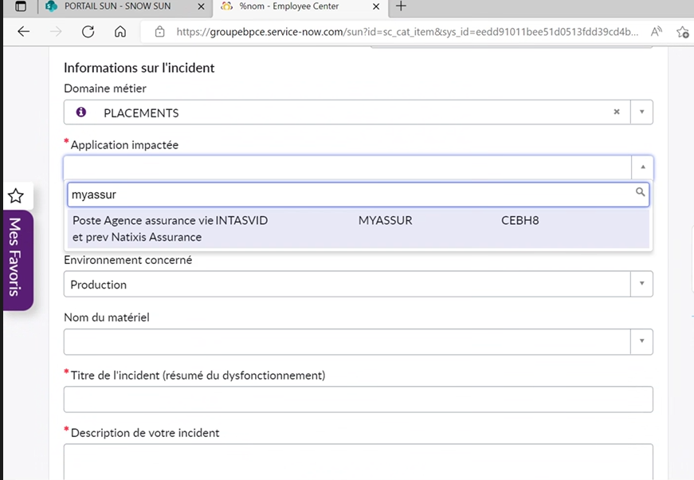

Déclaration d’incident SUN
Pour toute anomalie non régularisée à partir des consignes et/ou messages non connus, il convient de saisir un incident sur SUN ( lien ) en indiquant un maximum de précisions
Identifiant du conseiller : Axxxxx
Date et heure de l’anomalie rencontrée
Copies d’écran avec si possible les écrans précédents celui de l’anomalie
……..
Indications principales dans le masque initial
Retourner au tableau « Que dois je faire »

